Slide 2
学徒项目概述
项目成员：梁军
贲承龙
康毅
林晨

Slide 3
目录
1、产品概述
2、信息框架图
3、用户使用逻辑

Slide 4
1、产品概述
1.本项目（学徒）针对的主要人群是学生,针对的是当下上课玩手机的人群.
2.通过记录在该学习的时候学习的有效时间,使用积分数字化表达出来,
3.通过积分可以兑换一定的店铺优惠券,优惠券线下使用

Slide 5
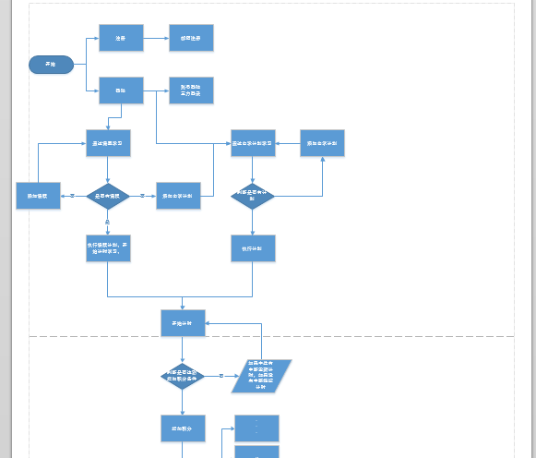
2、信息框架图

Slide 6
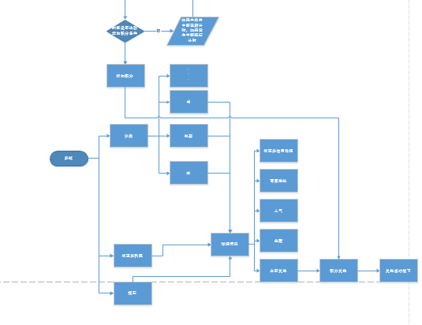

Slide 7
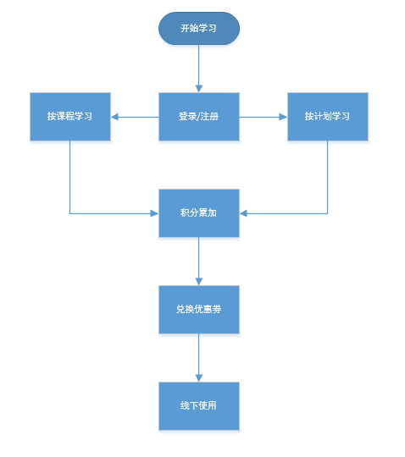
3、业务逻辑关系图

Slide 8
Thanks

